Slide 1
Journées LCG-France Point Réseau IN2P3/IRFU
Mars 2017
jerome.bernier@in2p3.fr

Slide 2
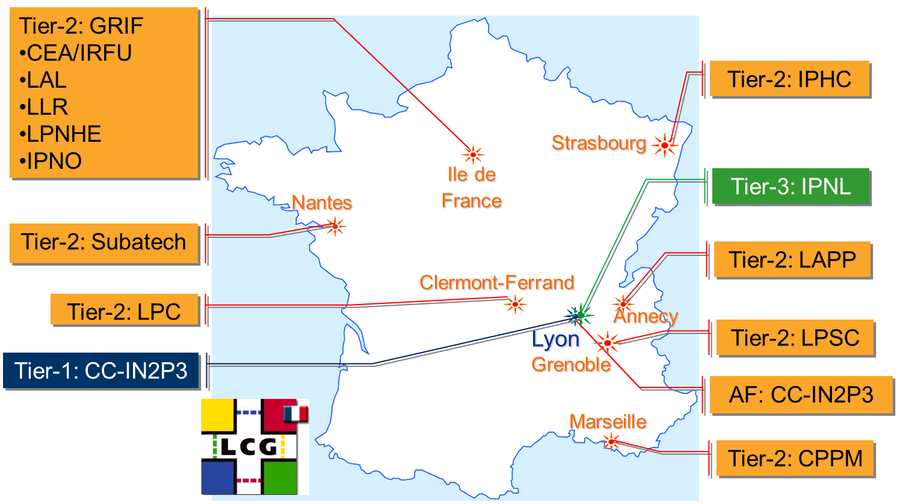
LCG-France

Slide 3
CCIN2P3
Services internes
Services externes
RENATER
LHCONE
LHCOPN
1Gb/s
10Gb/s
100Gb/s

Slide 4
Evolution CCIN2P3
Connexion 100Gb/s 2017
Evolution LHCOPN 40Gb/s 2018
Evolution LHCONE 2018

Slide 5
GRIF
LLR
SAPHIR
P7
APC
SAPHIR
RAP
10Gb/s
NR Orsay
NR Jussieu
10Gb/s
LAL
20Gb/s
10Gb/s
IPNO
10Gb/s
LHCONE
IRFU
CEA
LPNHE
VLAN
NR Lyon
30Gb/s
CCIN2P3

Slide 6
Evolution GRIF
UPSay 100G ? : IPNO, IRFU, LAL, LLR
LPNHE lambda en direct sur LHCONE, 20G possible

Slide 7
LCG-France

Slide 8
LHCONE

Slide 9
Evolution autres labos
CPPM 20G possible, lambda
IPHC évolution OSIRIS, 20G possible, lambda
IPNL 20G possible
LAPP évolution Amplivia, chgt routeur
LPC 20G possible, deuxième lambda
LPSC évolution TIGRE, chgt routeur, lambda
SUBATECH chgt routeur, lambda

